Slide 1
A középkori dráma

Slide 2
Háttere
a kereszténység elterjedése
Európában egységes kultúra:
  nyelv (latin)
  vallás (kereszténység)

Slide 3
Világkép
- a tudomány a vallásnak alárendelve
a világkép középpontjában az Isten, a vallás, a túlvilág áll
az ember földi életének célja a túlvilágra való felkészülés (siralomvölgy)

Slide 4
FÖLDI ÉLET TÚLVILÁG (örök élet,
(véges) végtelen)
MENNY
PURGATORIUM
POKOL
Felkészülés a túlvilági életre
Halál

Slide 5
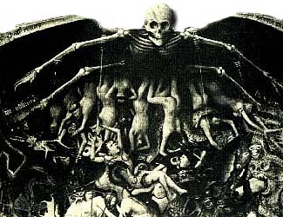
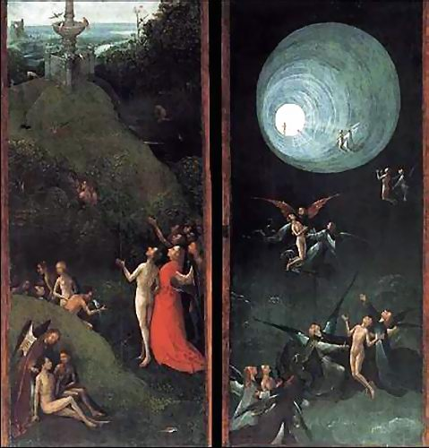

Slide 6
A középkori dráma kialakulása
Húsvéti szertartás (mise) egyik részéből:
(Az asszonyok Jézust keresik – az angyal megjelenik, és jelenti, hogy Jézus feltámadt)
Ez a két mondatos párbeszéd bővül :
Egyre több szereplő:
Sírt őrző katonák
Apostolok
Szűz Mária
Pilátus stb.
Egyre és terjedelmesebb történet (a feltámadás előzménye, a keresztre feszítés is – később más bibliai történet is
Már nem férnek el a szereplők a templomban, a történet már nem fér bele a misébe, és el is szakad a Biblia szövegétől

Slide 7
A drámát már nem a templomban játsszák, hanem tereken, a városok utcáin
Téma: bibliai történet (Jézus élete, Noé, Ádám és Éva, stb.)
Kibővíti a bibliai történetet, hogy szórakoztatóbb legyen
De célja az is, hogy az emberek megtérjenek, ezért sok hatásvadász elem (vér, szenvedés, fájdalom, stb.)

Slide 8
Érdekességek
Nincsenek profi színészek: önként vállalkozó hívő emberek játszanak
Volt, hogy a „rendező” (vmilyen egyházi személy) megverte azt, aki nem tanulta meg a szöveget, vagy nem jól játszott

Slide 9
Érdekességek
Jézus keresztre feszítését valóban megpróbálták eljátszani.
Többször volt, hogy a Jézust játszó amatőr színész meghalt (pl. eltört a gerince, vagy eldőlt a kereszt).

Slide 10
Érdekességek
Előfordult, hogy egyetlen dráma eljátszása több napon át tartott
(pl. Jézus szenvedéstörténete).

Slide 11
Érdekességek
Előfordult, hogy a nézők úgy beleélték magukat a történetbe, hogy az előadás után agyonverték a Júdást játszó színészt.

Slide 12
A középkori dráma három fajtája
Misztériumjáték
Mirákulum
Moralitás
Bibliai történetet dolgoz fel
Szentek életét, vagy csodás történetet dolgoz fel
Egy bűnös ember története allegorikus szereplőkkel

Slide 13
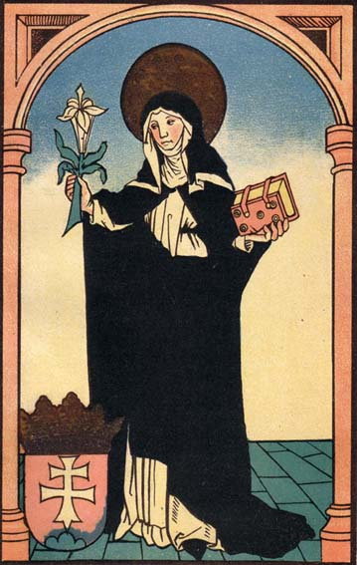
A mirákulum szereplői: a szentek
A SZENT
Példamutató életet élt
Csodák kapcsolódnak az életéhez
Az egyház szentté avatta

Slide 14
Moralitás
Pl.
Jóság
Irgalom,
Alázat
Tisztaság
Szegénység
stb.
Szereplői:
Küzdenek az ember lelkéért -
az ember elbukik,
de Isten megbocsát
„az Ember”
Harag
Lustaság,
Irigység
Pénz
Hatalom
Mohóság
stb.

